Slide 1
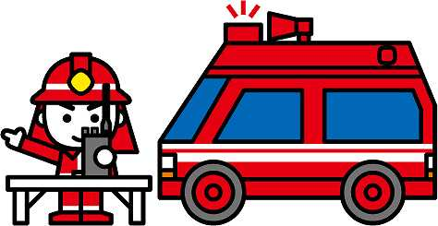
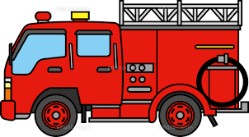
訓練展開図
別図１
管理棟
Ｎ
救助訓練施設
グラウンド
校 舎 棟
※訓練実施中は撮影可能エリア間の移動はできませんのでご了承ください。
訓練準備室
撮影可能
エリア（２階）
訓練建物１
訓練建物３
訓練建物２
（火元）
撮影可能
エリア
撮影可能
エリア
先着小隊
【凡例】
・バリカー
・消防車両
・車両動線
指揮本部長
体 育 館
スタート位置
撮影可能エリア
火災制御
訓練棟
煙制御
訓練棟
運営本部
撮影可能エリア
後着小隊
観 覧 席
プール
指揮本部長・先着小隊
退場経路
後着小隊 退場経路

